Slide 1
Họ và tên: Nguyễn Thi Linh MSSV: K225480106040 Giảng viên: Đỗ Duy Cốp Lớp: K58KTP.K01

Slide 3
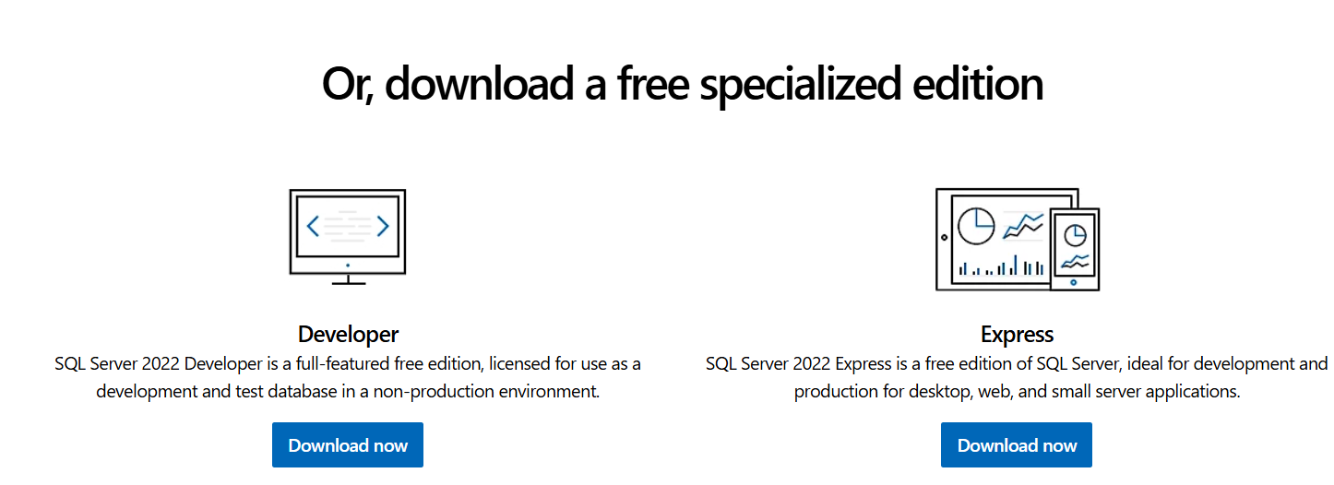
Ở chỗ này minh chọn developer để download

Slide 4
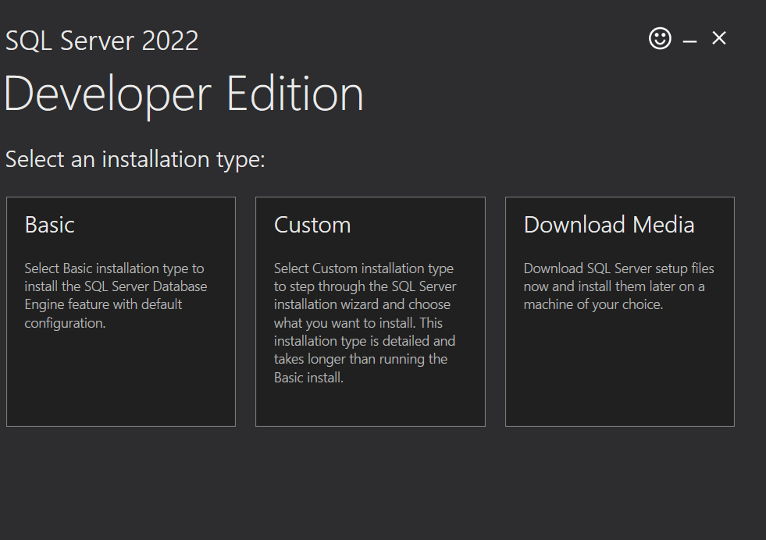
Ở phần ảnh này thì mình chọn Download Media

Slide 5
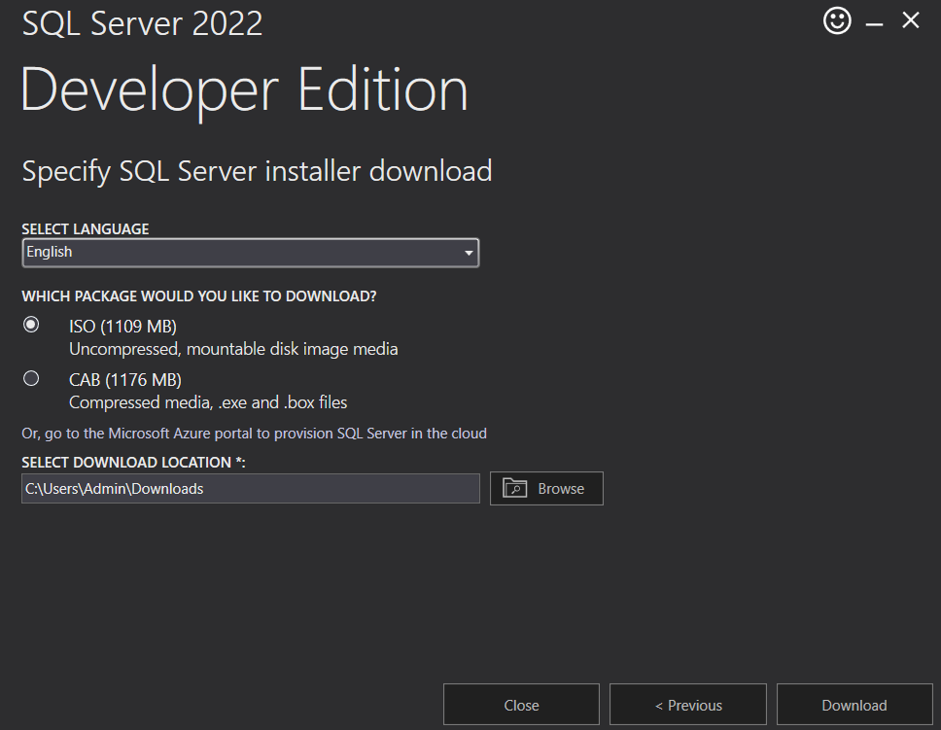
Ở phần này chọn ISO rồi ấn vào download để download nó xuống thành file iso bản dev

Slide 6
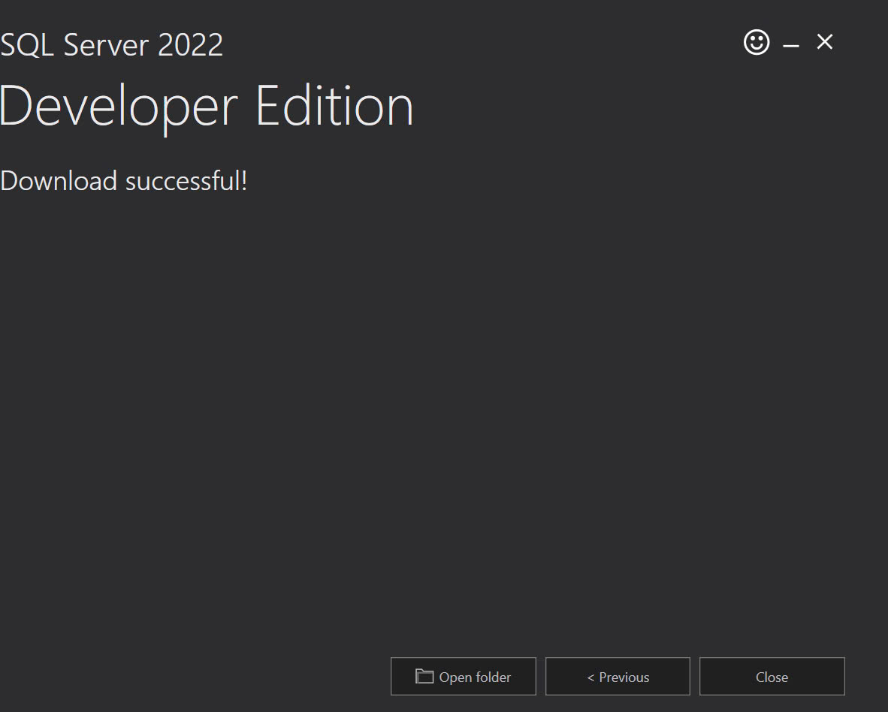
Ở ảnh thì chọn vào open folder

Slide 7
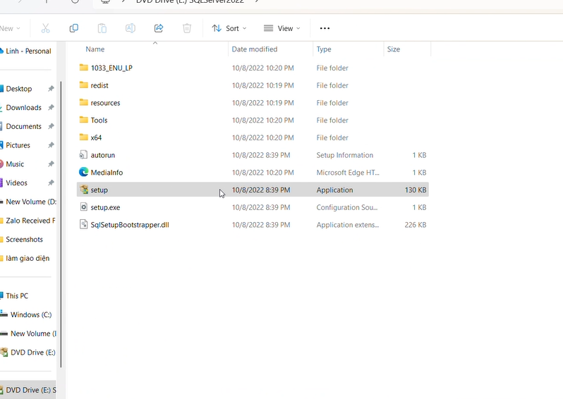
Khi tải xong thì ấn vào phần downloads để vào phần iso rồi ấn vào setup để tải

Slide 8
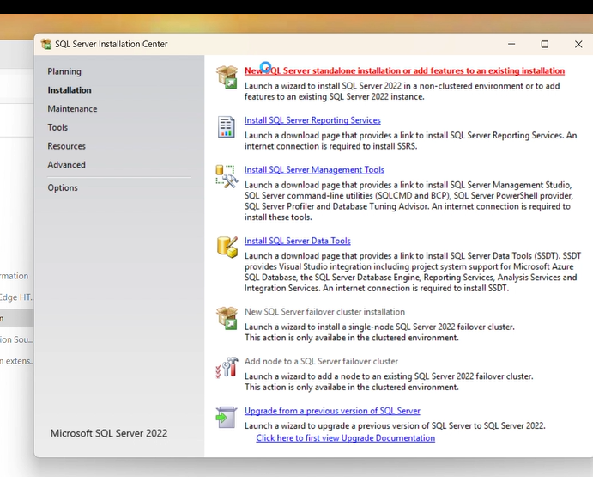
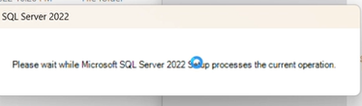
Ở ảnh này thì ấn vào installation rồi ấn vào New SQL Sever standalone installation or add features to an existing installation thì đợi cho nó chạy như hình bên

Slide 9
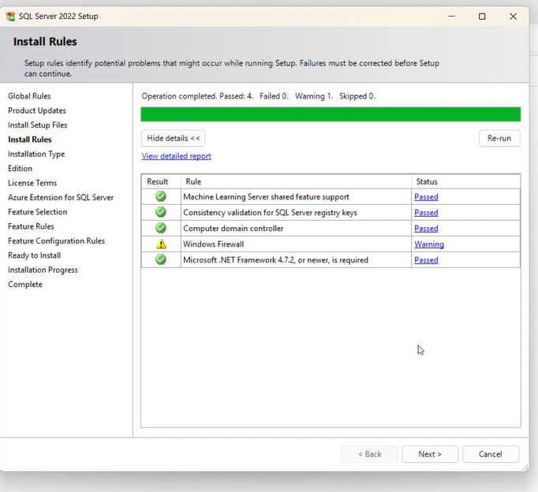
Ở chỗ ảnh này thì ra được như thế này thì mình ấn next

Slide 10
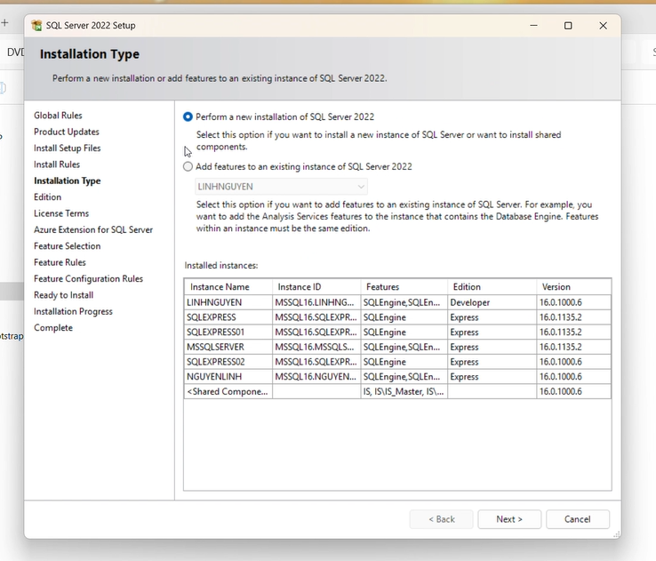
Ở phần này thì nó có hai lựa chọn thì bạn có thể chọn một trong hai ở đây tôi chọn Perform a new installation of SQL Server 2022 để tạo ta một cái mới.Cái dưới là tạo luôn ở instance cũ

Slide 11
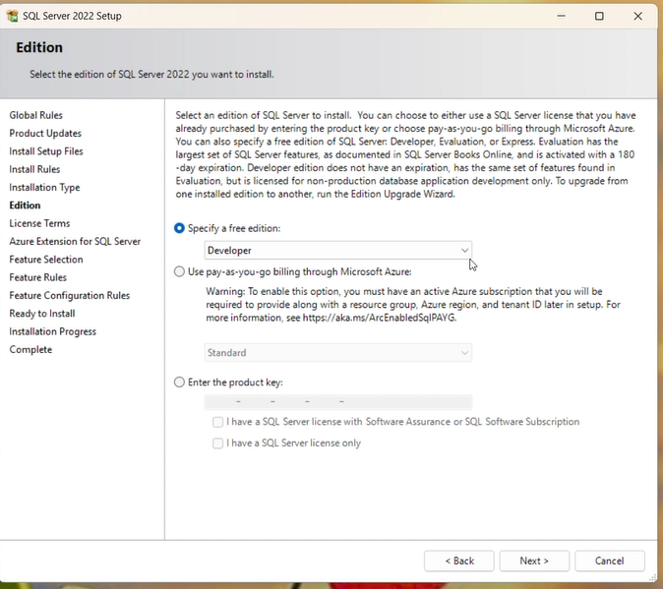
Ở đoạn này thì chọn Developer phù hợp nhất vì nó có đầy đủ tính năng, miễn phí, không giới hạn thời gian và cho phép bạn thử nghiệm các chức năng nâng cao của SQL Server ngoài ra trong đó còn có Express và Evaluation nhưng hai cái này chỉ dung được ngắn hạn và chỉ dung trong dự án nhỏ.

Slide 12
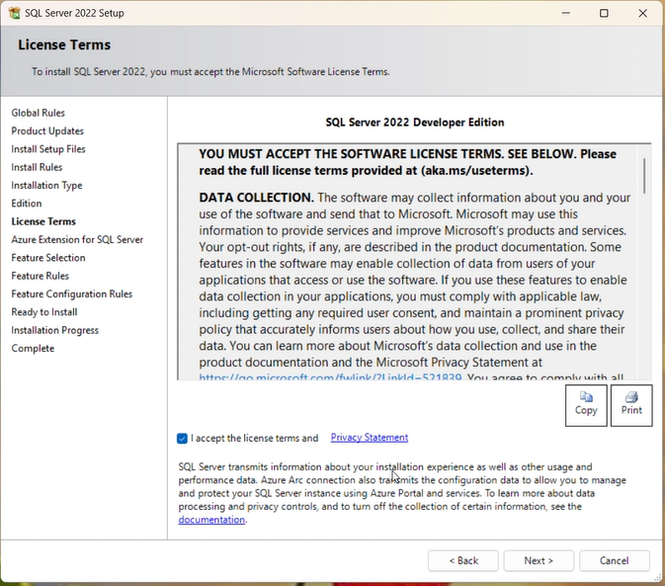
Ở ảnh này thì tích vào ô I accept the lincense tems and rồi ấn Next

Slide 13
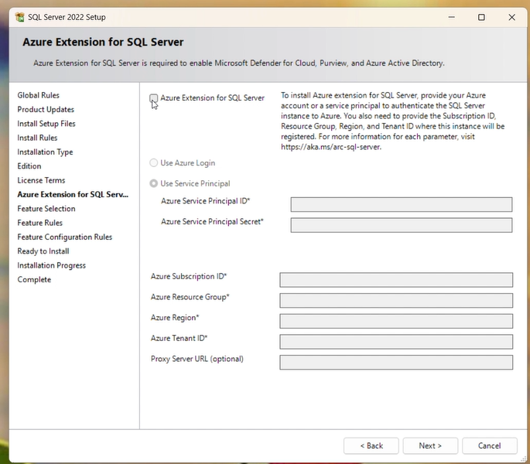
Ở phần này thì bỏ tích chỗ Azure Extension for SQL Server rồi ấn next

Slide 14
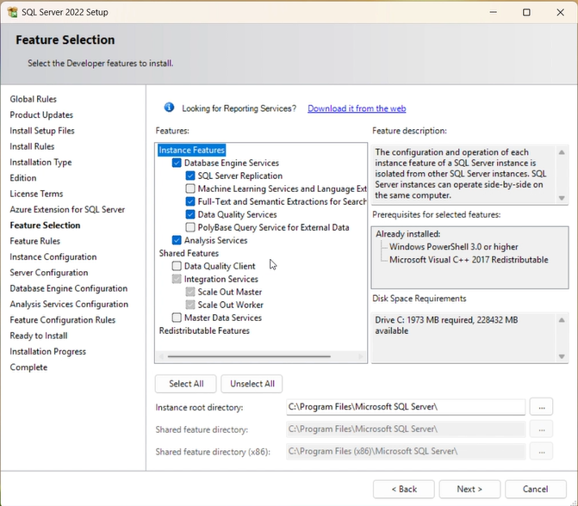
Ở ảnh này thì ấn vào select all để hiện ra các tích ở phần Instance Features. Nếu bạn không muốn Ổ C bị nặng thì có thể bỏ những ô như trên rồi. Rồi ấn Next

Slide 15
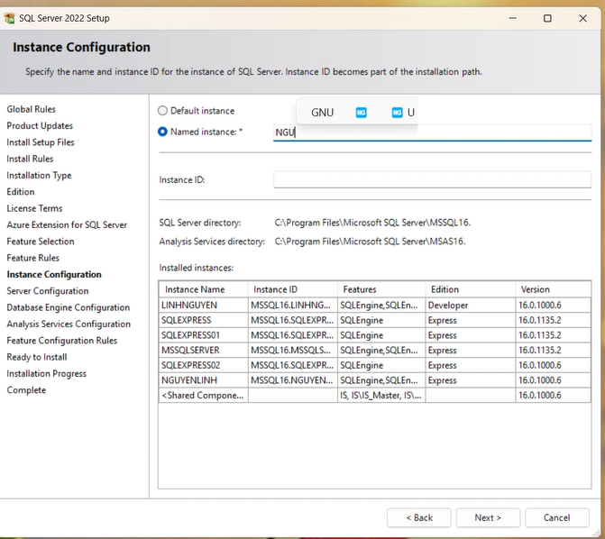
Ở phần này thì có thể chọn Default instance hoặc Named instance. Chọn Default instance thì nó sẽ mặc định là MSSQL. Còn Name instance thì mình có thể đặt tên tùy mà bạn muốn sau đó ấn Next

Slide 16
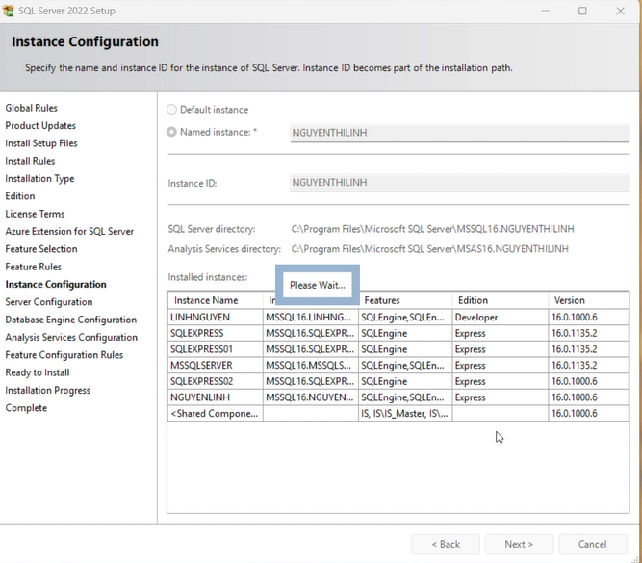
Sau khi ấn Next thì nó sẽ hiện ra Please Wait thì đợi một lúc

Slide 17
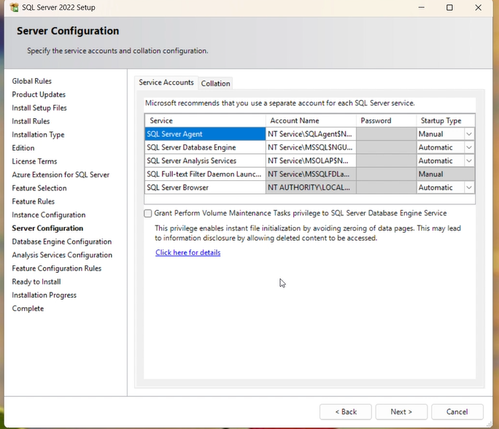
Ở phần này thì cứ ấn Next tiếp

Slide 18
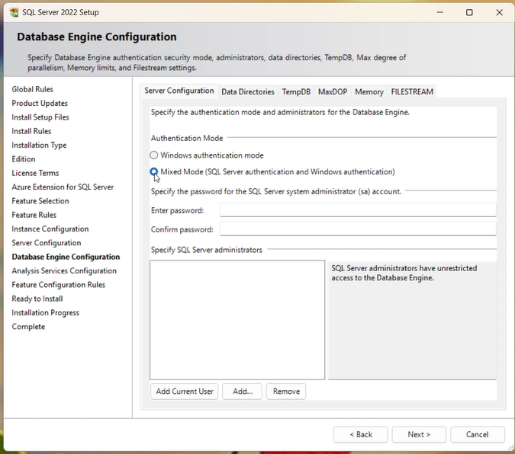
Ở phần này là quan trọng nhất và nó có hai sự lựa chọn đó là Windows authentication mode hoặc Mixed Mode(SQL Server authentication and Windowns authentication). Nếu chọn cái đầu tiên thì nó chỉ cho phép đăng nhập bằng tài khoản Windows của hệ thống, an toàn hơn vì quản lý quyền trên Windows, còn cái Mixed Mode thì nó hỗ trợ cả xác thức Windowns và SQL Server( đăng nhập bằng tài khoản sa và mật khẩu) sau đó ấn Add Current User rồi ấn Next

Slide 19
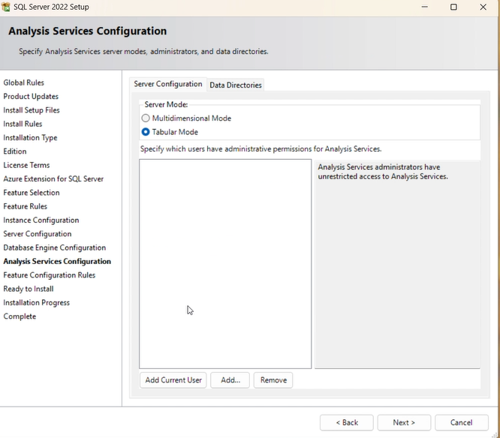
Ở phần này SQL nó đã mặc định chọn là Tabular Mode nên chỉ việc ấn Add Current User sau đó ấn vào Next

Slide 20
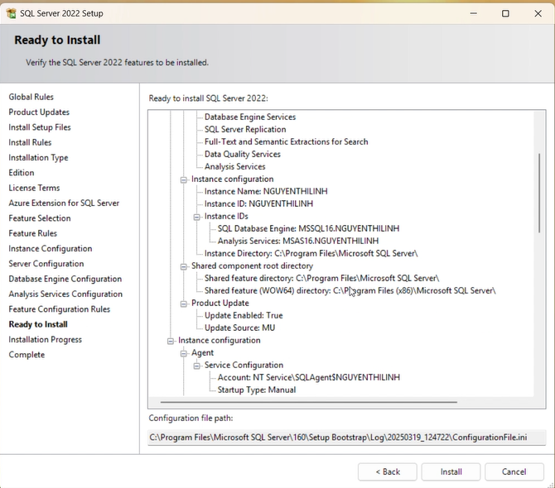
Ở phần thì nó đã ok hết rồi sau đó ấn vào Install

Slide 21
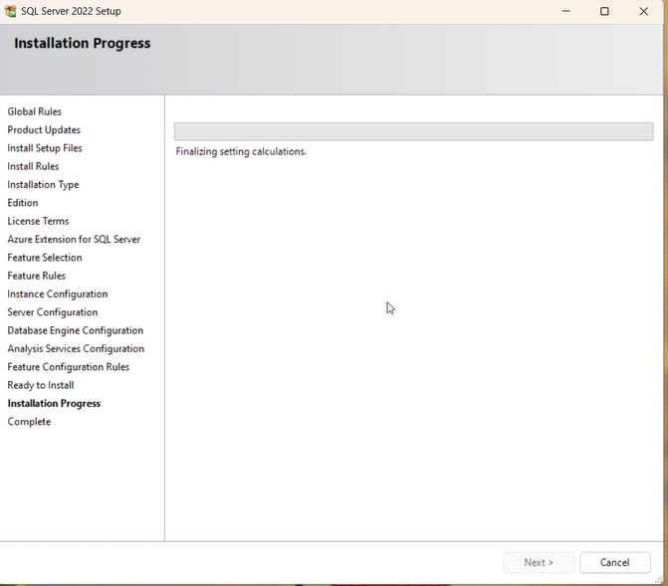
Ở phần này thì đợi một lúc và thế là xong

Slide 22
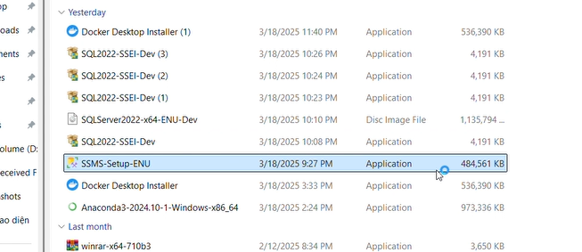
Sau khi tải xong thì mình lại ấn vào file SSMS-Setup-ENU đã tải xuống

Slide 23
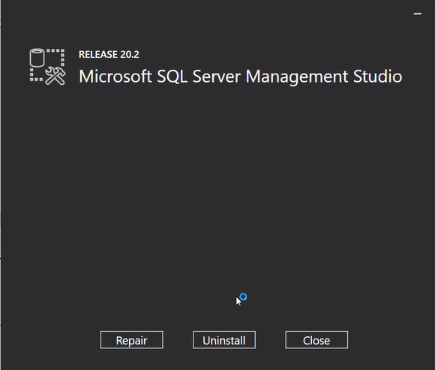
Sau khi tải xong vào lại thì sẽ được như hình trên

Slide 24
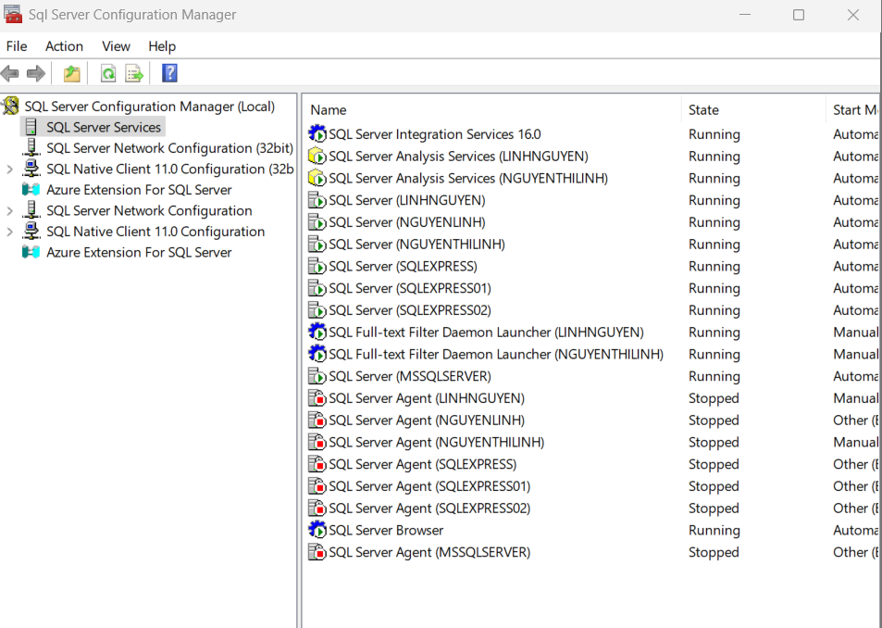
Nếu muốn xem SQL Server Services thì ấn vào Sql Server Configuration Manager để xem những SQL Server có chạy không

Slide 25
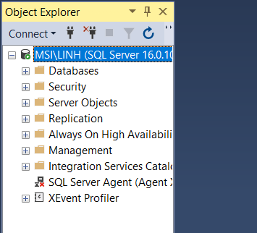
Đây là cách đăng nhập bằng Windows Authentication

Slide 26
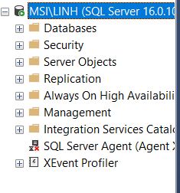
Đây là khi đăng nhập thành công bằng SQL Server Authentication

Slide 27
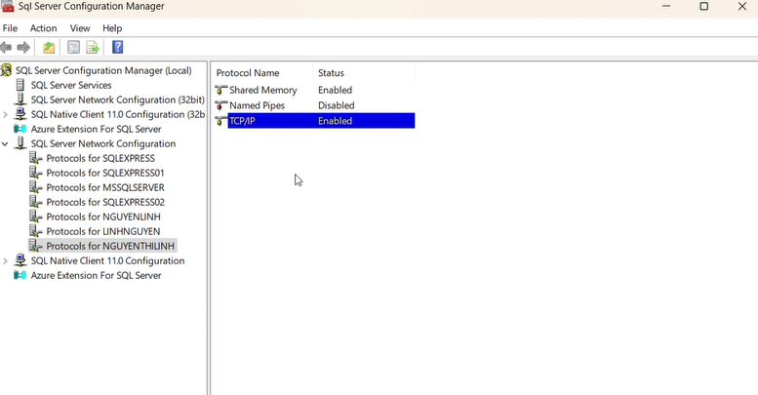
Vào Sql Server Configuration Manager rồi chọn SQL Server Network Configuration và ấn vào TCP/IP chuyển nó sang Enabled

Slide 28
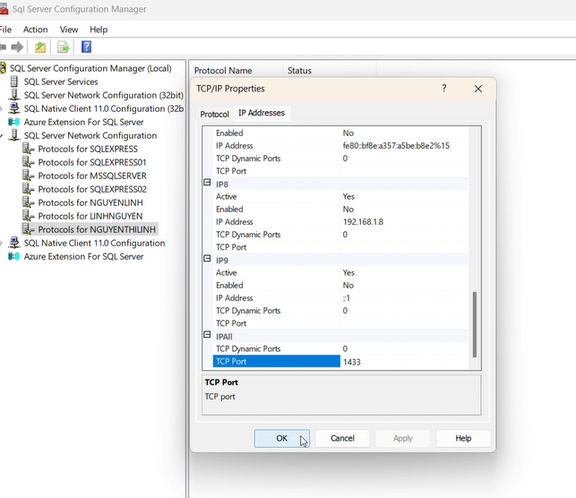
Ấn vào Properties và cho TCP Port là 1433 ấn vào Apply và ấn vào OK

Slide 29
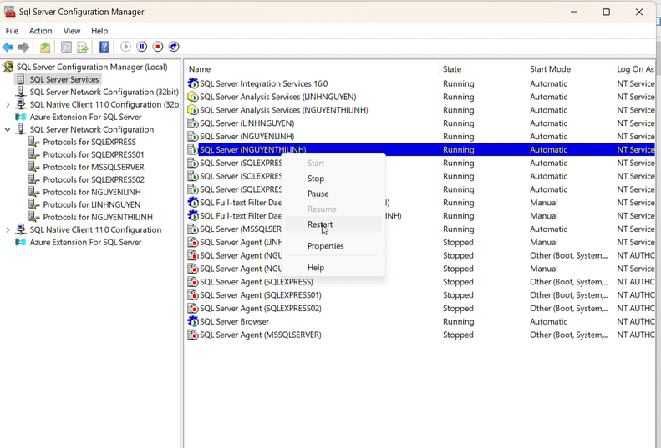
Sau đó vào SQL Server Services và chọn vào [Tên_instance_SQL] và ấn vào Restart

Slide 30
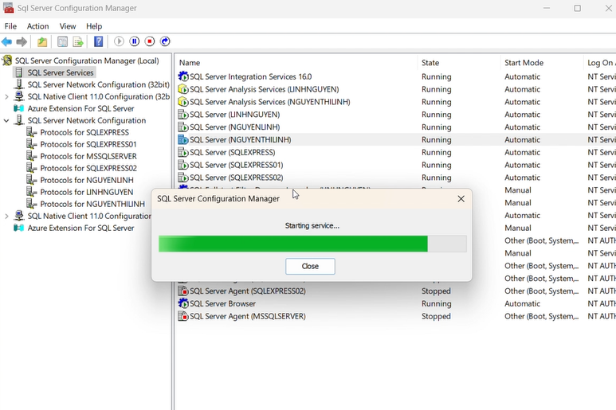
Ở ảnh này thì đợi cho phần SQL Server Configuration Manager chạy

Slide 31
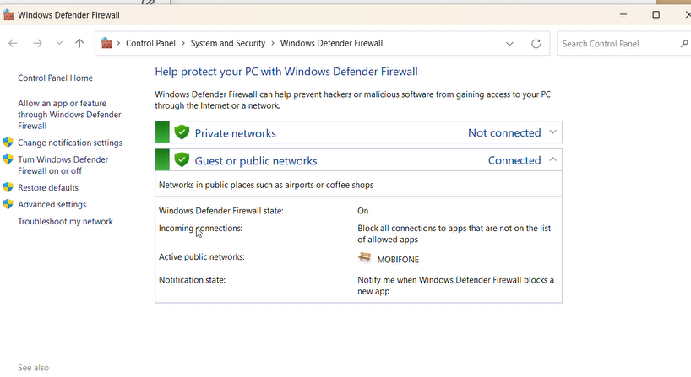
Ấn vào Windows Defender Firewall -> rồi ấn vào Advanced settings

Slide 32
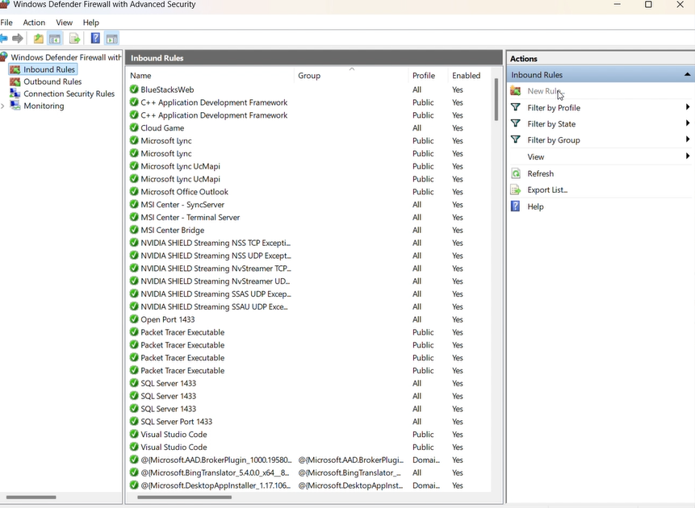
Cái này thì chọn vào Inbound Rules rồi ấn vào New Rule

Slide 33
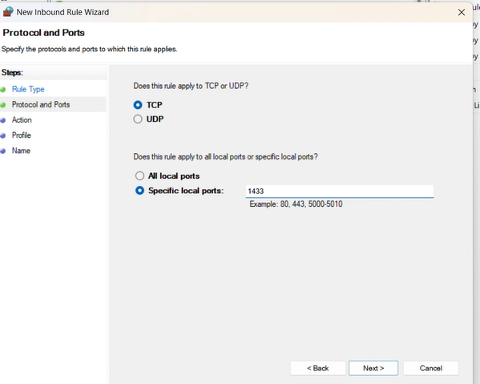
Ở phần này chọn vào TCP -> Specific local port ( ghi là 1433)

Slide 34
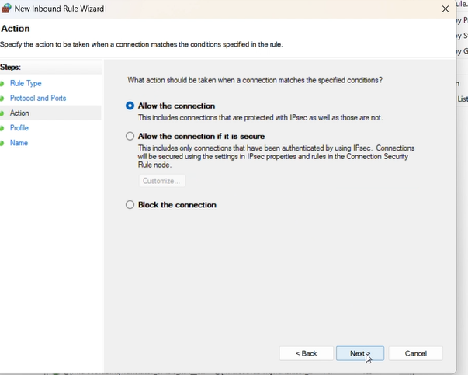
Ấn vào cái đầu tiên rồi ấn Next

Slide 35
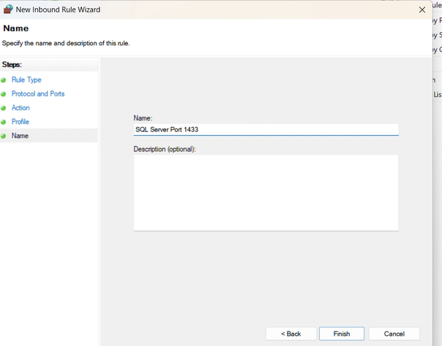
Đặt tên ở tường lửa rồi ấn Finish

